Slide 1
PROJE TANITIMI
2017

Slide 2
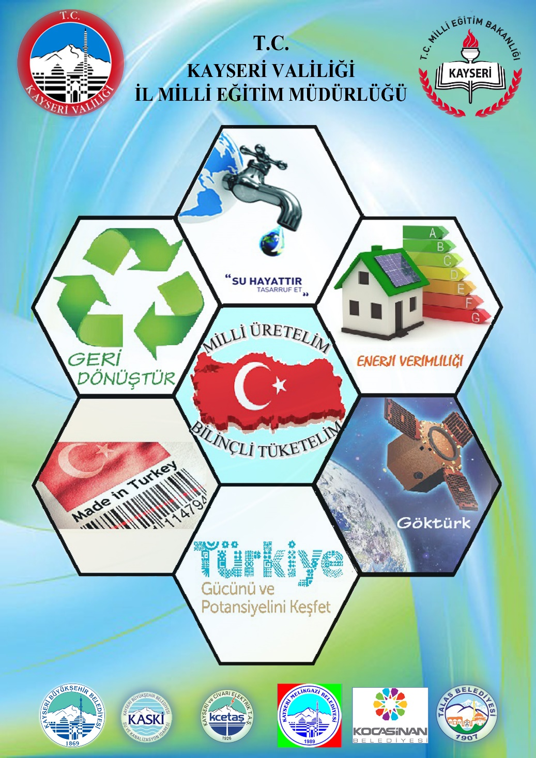
MİLLİ ÜRETİM
BİLİNÇLİ TÜKETİCİ
ENERJİ VERİMLİLİĞİ
SU TASARRUFU
GERİ DÖNÜŞÜM

Slide 3
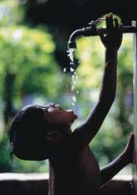
MİLLİ ÜRETELİM
BİLİNÇLİ TÜKETELİM
SU TASARRUFU
1-Proje yürütme kurulu oluşturulur. Proje yürütme kurulu yıllık faaliyet planı hazırlar ve yürütür.
2- Tasarruf timi, Okuldaki suyun tasarruflu kullanılıp kullanılmadığını kontrol eder. Görülen aksaklıkları okul idaresine bildirir.
3- 22 Mart Dünya Su günü çeşitli etkinliklerle değerlendirilir, Proje Panosunda Günün anlam ve önemiyle ilgili öğrenci çalışmaları sergilenir.
4- Su Tasarrufu konulu kamu spotları veya kısa filmler etkileşimli tahta aracılığıyla izletilir.
5- İlkokul ve okul öncesi öğrencilerine boyama etkinlikleri yaptırılır.
ANA SAYFA

Slide 4
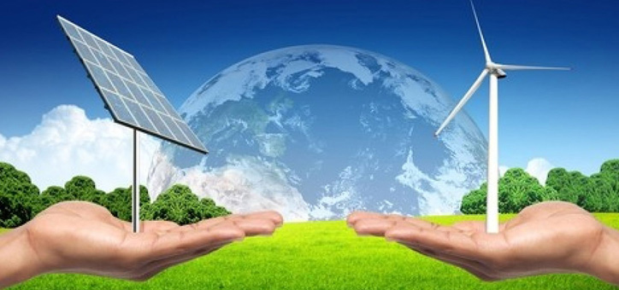
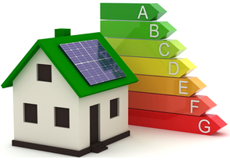
MİLLİ ÜRETELİM
BİLİNÇLİ TÜKETELİM
ENERJİ VERİMLİLİĞİ
1- İl Milli Eğitim Müdürlüğü ile Kayseri ve Civarı Elektrik Türk A.Ş arasında 21.10.2016 tarihinde imzalanan işbirliği Protokolü kapsamında İlkokullarda Öğrenim gören öğrencilere yönelik “Enerji Tasarrufu ve Enerji Verimliliği” konusunda bilgilendirme çalışmaları yapılacaktır.
2- Enerji tasarrufu, Enerji verimliliği, bilinçli tüketici gibi konularda düzenlenen yarışmalara okulların katılımı artırılacaktır.
3- Okullardaki elektrikli araçlar kullanılmadığında tam kapalı konuma getirilmelidir.
4- Aydınlanmada tasarruflu ampuller tercih edilmelidir.
ANA SAYFA

Slide 5
MİLLİ ÜRETELİM
BİLİNÇLİ TÜKETELİM
GERİ DÖNÜŞÜM
1- İl Milli Eğitim Müdürlüğü ile Kayseri Büyükşehir Belediyesi arasında 12.10.2016 tarihinde imzala-nan işbirliği Protokolü kapsamında Anaokulu ve İlkokullarda öğrenim gören öğrencilere yönelik “Çevre Eğitimi Projesi” çalışmalar yapılacaktır.
2- Geri dönüşüm toplama faaliyetlerine aktif olarak katılım sağlanacak, Geri dönüşüm malzemeleri alınmayan okullarımız bağlı oldukları ilçe Belediyeleri ile irtibata geçerek Geri dönüşüm faaliyetlerine katılacaklardır. (-Melikgazi, Kocasinan ve Talas Belediye Sınırları içerisinde kalan okullarımız)
3- İmkan dahilinde okullarımız geri dönüşüm tesislerine gezi düzenleyecektir.
ANA SAYFA

Slide 6
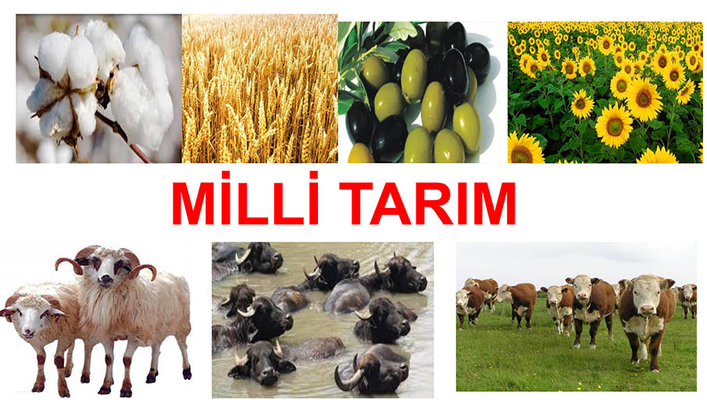
MİLLİ ÜRETELİM
BİLİNÇLİ TÜKETELİM
MİLLİ ÜRETİM
Proje Panosunda Milli Üretimle ilgili görsellere yer verilecektir.
ANA SAYFA

Slide 7
MİLLİ ÜRETELİM
BİLİNÇLİ TÜKETELİM
BİLİNÇLİ TÜKETİCİ
1- Proje Panosunda Bilinçli Tüketimle ilgili görsellere yer verilecektir.
2- Tüketimde Türk Malı kullanımının teşvik edilmesi.
ANA SAYFA

Slide 8
MİLLİ ÜRETELİM
BİLİNÇLİ TÜKETELİM
Proje niçin gereklidir?
Millî kalkınmayı destekleyici, toplumsal projelerin başarıya ulaşması için eğitim etkinliklerini düzenlemek ve bu tür çalışmalara katılmak.
Örgün ve Yaygın Eğitim Kurumlarında, çalışanların ve öğrencilerin üretim ve tüketim konusunda milli bilince sahip olmasını sağlamak.
Enerji Verimliliği, Geri dönüşüm, Su tasarrufu gibi konularda bilinç oluşturmak ve katkı sağlamak.

Slide 9
MİLLİ ÜRETELİM
BİLİNÇLİ TÜKETELİM
Projenin hedefleri nelerdir?
* Eğitim kurumlarında çalışanlar ve öğrencilerde tasarruf bilinci oluşturarak kurumların giderlerini azaltmak ve tüketici hakları konusunda bilinçlenmelerini sağlamak.
* Tüketim alışkanlıklarında milli ürünleri kullanmaya teşvik etmek.
* Geri dönüşümle ilgili farkındalık oluşturarak, doğal kaynakları-mızı korumak, geleceğe ve ekonomiye yatırım yapmak.
* Enerji verimliliği, Su tasarrufu, Atık malzeme kullanımı vb. konularda Projeler üretilerek ulusal yarışmalara katılımı teşvik etmek.

Slide 10
MİLLİ ÜRETELİM
BİLİNÇLİ TÜKETELİM
Proje nasıl yürütülecek?
* Okullarımızda proje yürütme kurulları oluşturulacak. Bu kurul proje işlemlerinden sorumlu olacaktır.
- Proje planını hazırlamak ve yürütmek.
- Tasarruf timi oluşturmak.
- Proje panosu hazırlamak.
- Proje sonuçlarını kayıt altına almak.
* Projeyle ilgili kamu spotları tüm okullarda izletilecek.
* Okullarda üretilen özgün içerikler EBA sistemine yüklenilerek paylaşılacak.
* Okullarda proje ile ilgili kitaplar okutulacaktır.

Slide 11
MİLLİ ÜRETELİM
BİLİNÇLİ TÜKETELİM
* Akıllı sınıflar Projesi kapsamında kullanılacak ders materyalleri İl Milli Eğitim Müdürlüğüne bağlı Mesleki ve Teknik Anadolu Liselerinde üretilecek.
* Eğitim kurumlarında görevli personele yönelik enerji verimliliği, bilinçli tüketim ve tasarruf gibi konularda seminer verilecek.
* Afiş, El broşürü, Kısa video, Boyama sayfaları, Karikatür vb. materyaller kayseriarge.meb.gov.tr internet sitesinde okulların kullanımına sunulacak.

Slide 12
MİLLİ ÜRETELİM
BİLİNÇLİ TÜKETELİM
Proje süresi ne kadardır?
* Proje üç yıl süreyle yürürlükte kalacaktır. Daha sonra gerekli görülürse valilik makamının onayı ile bu süre uzatılabilecektir.
Proje izleme ve değerlendirme nasıl olacaktır?
* Okulların yaptığı etkinliklerle ilgili veriler her ayın sonunda kayseriarge.meb.gov.tr adresinde bulunan proje takip sistemine girilecektir.
* Projenin tüm sonuçlarıyla birlikte değerlendirilmesi Mayıs ayının son haftasında İl ve İlçe Strateji Geliştirme Şube Müdürlerinin de katılımıyla yapılacaktır. Toplantı sonunda hazırlanacak olan rapor İl Milli Eğitim Müdürüne sunulacaktır.

Slide 13
MİLLİ ÜRETELİM
BİLİNÇLİ TÜKETELİM
İZLEME VE DEĞERLENDİRME
S. NO | İNCELEME | EVET | HAYIR | YETERLİ DEĞİL | DEĞERLENDİRME | OKUL İDARESİ GÖRÜŞ VE ÖNERİLERİ
1 | Öğretmenler kurul toplantılarında projelerle ilgili gündem maddesi belirlendi mi? Milli Üretelim Bilinçli Tüketelim projesinden bahsedildi mi?
2 | Okulda Milli Üretelim Bilinçli Tüketelim Projesi Yürütme Kurulu oluşturulmuş mu?
3 | Okul Proje Yürütme Kurulunun görev tanımları yapılmış mı?
4 | Okulda Tasarruf Timi oluşturuldu mu?
5 | Okul Yıllık Çalışma Planı hazırlanmış mı?
6 | Tanıtım ve bilgilendirme çalışmaları yapılmış mı?
7 | Okulun WEB sayfasında Milli Üretelim Bilinçli Tüketelim Projesinin tanıtımı yapılıyor mu?
8 | Milli Üretelim Bilinçli Tüketelim Proje Panosu var mı?
9 | Sınıf panosu, okul gazetesi, dergi, bülten vb. uygulamalar içindeki Milli Üretelim Bilinçli Tüketelim Projesine yer veriliyor mu?
10 | Okulda Milli Üretelim Bilinçli Tüketelim Projesi dokümantasyonu oluşturulmuş mu?
11 | Dönem sonlarında Milli Üretelim Bilinçli Tüketelim Projesi çalışmaları değerlendirilerek tartışılıp, sonuçları rapor haline dönüştürülmüş mü?
12 | Milli Üretelim Bilinçli Tüketelim Projesi faaliyetleri çerçevesinde geziler (Geri dönüşüm tesisleri, Su arıtma tesisleri, Enerji üretim tesisleri, Belediye vb.) yapılıyor mu?
13 | Milli Üretelim Bilinçli Tüketelim Projesi faaliyetleri kapsamında okuma etkinlikleri yapılıyor mu?
14 | Milli Üretelim Bilinçli Tüketelim Projesi ile ilgili veli bilgilendirme çalışmaları yeterli mi?

Slide 14
MİLLİ ÜRETELİM
BİLİNÇLİ TÜKETELİM
S. NO | İNCELEME | EVET | HAYIR | YETERLİ DEĞİL | DEĞERLENDİRME | OKUL İDARESİ GÖRÜŞ VE ÖNERİLERİ
15 | Milli Üretelim Bilinçli Tüketelim Projesi çalışmaları kapsamında, sosyal, kültürel ve sportif etkinlikler (Milli Üretelim Bilinçli Tüketelim Projesinin ruhuna uygun panel, sinema, tiyatro gösterileri, dinleti, sergi faaliyetleri vb.) yapılıyor mu?
16 | Diğer okullar, kamu kurum ve kuruluşları, üniversiteler, sivil toplum kuruluşları, hayırseverler, çevreyle işbirliği içinde yürütülen çalışmalar var mı?
17 | Proje uygulama süresince Su tüketi-minde tasarruf sağlanabildi mi?
18 | Proje uygulama süresince Elektrik tüketiminde tasarruf sağlanabildi mi?
19 | Proje uygulama süresince yakıt (Doğalgaz, odun, kömür)tüketiminde tasarruf sağlanabildi mi?
20 | Proje uygulama süresince geri dönüşüm (Atık kâğıt, pil, cam, metal, plastik vb.) faaliyetleri etkili olarak yapılabildi mi?
21 | Yarışmalara (Tüketici Koruma haftası, Enerji verimliliği, Tasarruf ) katılım sağlandı mı?
22 | Okulda uygulanmakta olan Milli Üretelim Bilinçli Tüketelim Projesi faaliyetleri çerçevesinde; okul komisyonu, öğretmen, görevli ekipler ya da öğrenciler tarafından hazırlanan, uygulanan etkinlik örnekleri (Film, slayt, sunu, tiyatro oyunu vb.) var mı?
23 | İl Milli Eğitim Müdürlüğü Ar-Ge birimi tarafından hazırlanıp, okullara gönderilen iyi etkinlik örnekleri ve görsel materyaller (Film, slayt, sunu, tiyatro oyunu vb.) akıllı yazı tahtalarına yüklenmiş mi? Akıllı yazı tahtası olmayan okullar projeksiyon cihazı ile görsel materyallerin sunumunu yapmış mı?
24 | Görsel materyallerin sunumunda teknik donanım yeterli mi?

Slide 15
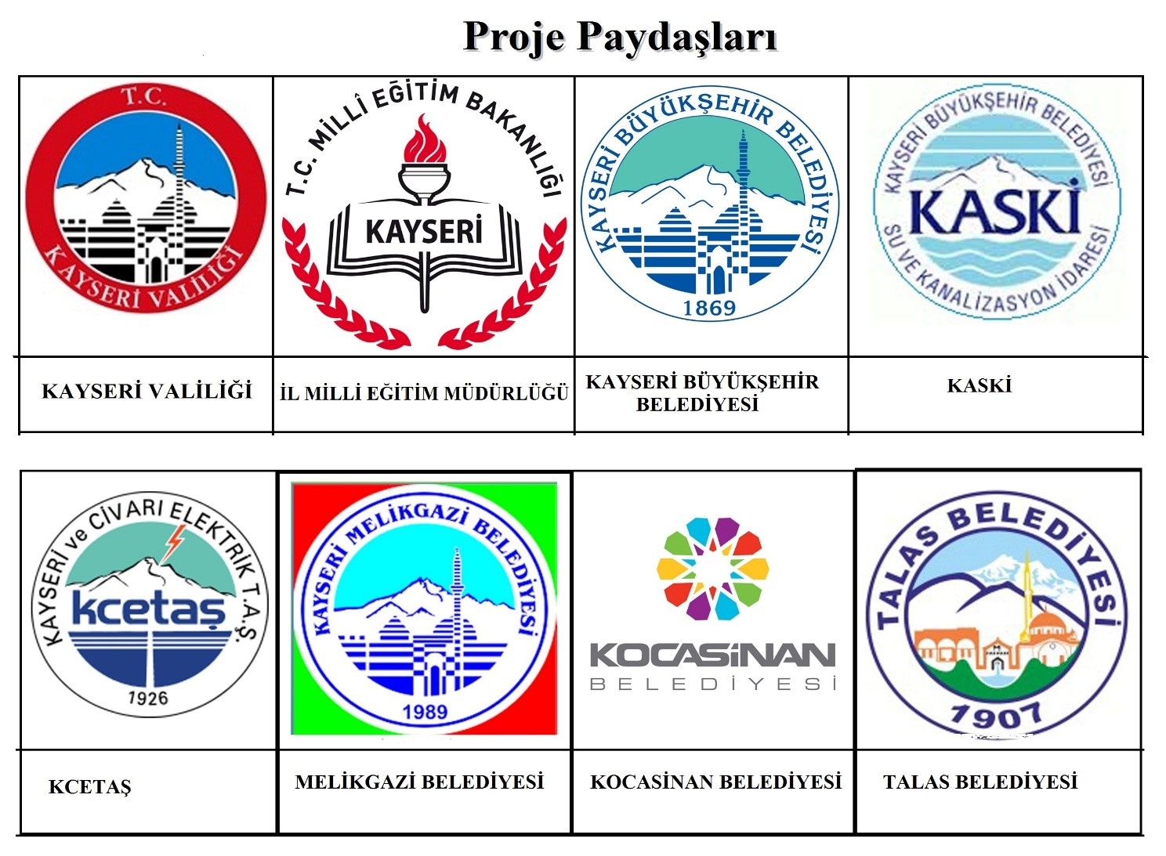
MİLLİ ÜRETELİM
BİLİNÇLİ TÜKETELİM

